Slide 1
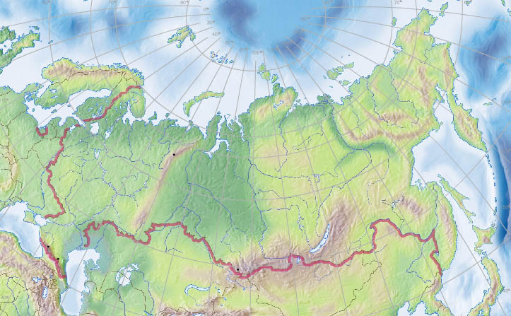
Вопросы по теме «Полезные ископаемые России»
От чего зависит размещение полезных ископаемых?
5
Какие горы богаче полезными ископаемыми – Урал или Кавказ и почему?
Что такое месторождение?
1
3
Какими полезными ископаемыми богаты щиты?
4
Назовите основные способы добычи полезных ископаемых:
2
Это скопление полезных ископаемых.
Открытый и закрытый.
От горных пород.
Рудными.
Урал, так как более древние, сильно разрушены и ПИ на поверхности.
учитель географии Безногова О.Н.
МОУ «Приваленская СОШ» Омской области
Выход

